Slide 1

光谷马拉松
马拉松（Marathon）长跑是国际上非常普及的长跑比赛项目，全程距离26英里385码，折合为42.195公里（也有说法为42.193公里）。分全程马拉松（Full Marathon）、半程马拉松（Half Marathon）和四分马拉松（Quarter Marathon）三种。以全程马拉松比赛最为普及，一般提及马拉松，即指全程马拉松。

Slide 2
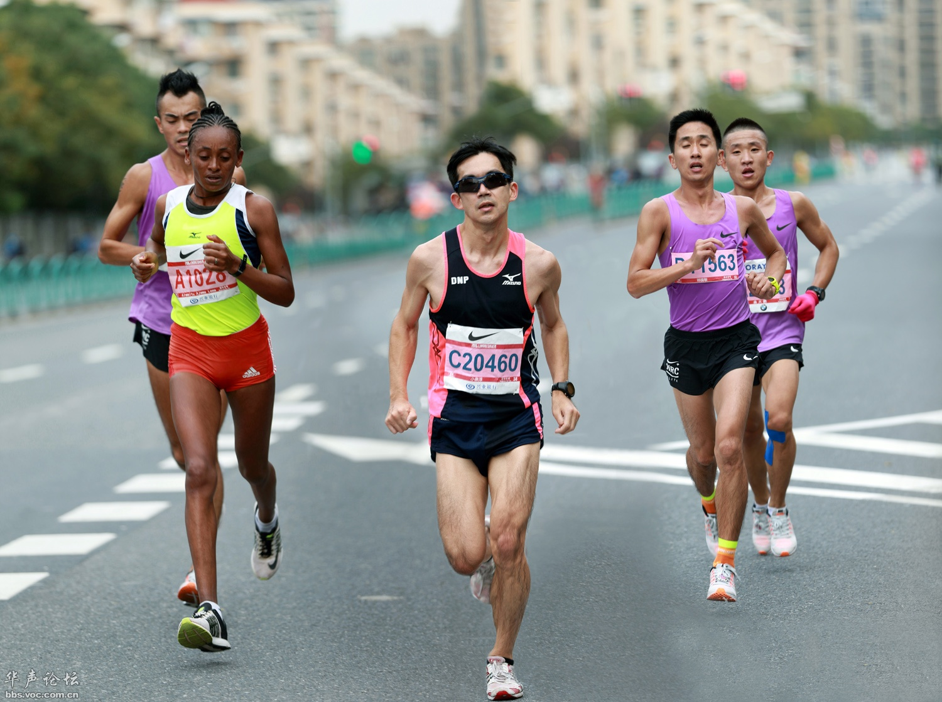
运动健儿加油

